Slide 1
Deskriptiv statistik

Slide 2
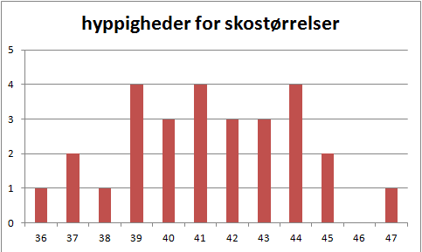
Ugrupperede observationer
Ugrupperede observationer: Mange af de samme observationer
Eksempel – Skostørrelse

Slide 3
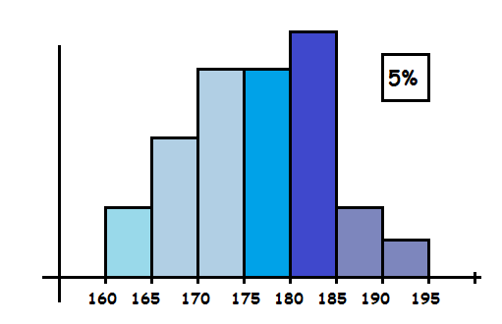
Grupperede observationer
Grupperede observationer:
Når der er mange af unikke observationer. Fx 173 og 174,5 cm
Observationer grupperes i intervaller
Eksempel – Højde:
Sjældent præcis samme højde

Slide 4
Opgave (side 4 i kompendiet)
Forestil dig, at man stiller alle elever på Silkeborg Gymnasium disse fire spørgsmål:
Hvor høj er du?
Hvor mange søskende har du?
Hvor meget tjener din far på et år?
Hvor mange gange har du været i Italien?
Overvej i hvert af de fire tilfælde, om det indsamlede talmateriale bedst behandles som en grupperet eller en ikke-grupperet observation.

